Slide 1
克、千克的认识
西师大版三年级数学上册

Slide 2
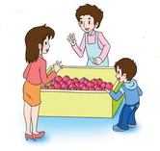
买水果
这个月我们运进4吨水果
我要买2千克苹果
这个苹果重250克

Slide 3
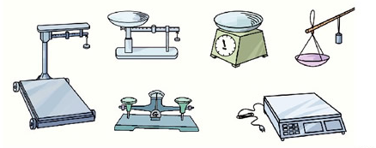
生活中常用的称量工具

Slide 4
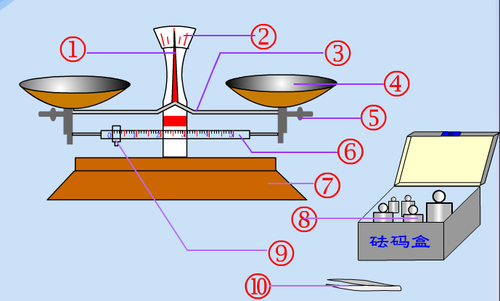
天平的结构及使用说明
刻度盘
指针
横梁
托盘
平衡螺母
标尺
底座
砝码
游码
镊子

Slide 5
认识克
1、用天平称1枚1角硬币有多重？
2、掂一掂：2枚2角硬币有多重？
计量较轻的物品有多重，通常用克作单位，用g表示。

Slide 6
认识千克
算一算：共有多少克？
500克+500克=1000克
1000克=1千克(kg)
掂一掂：1千克有多重克？与1克区别大吗？
5
填一填：5000g=（ ）kg 3kg=( )g
3000

Slide 7
实践应用 巩固拓展
1、口答：在（ ）里填上合适的单位。
一个梨重150（ ）一个西瓜重6（ ）
一个鸡蛋重50（ ）一只公鸡重2( )
一支钢笔重180（ ）
g
kg
g
kg
g
2、在○里填上“>”、“<”或“=”。
2千克○2000克 5千克○4900克
800克○1千克 2500克○3千克
=
>
<
<

Slide 8
总结反思 回忆交流
同学们，今天这节课我们一起学习了什么知识？通过学习你有什么收获？

Slide 9
作业布置 课外延伸
1、练习一：1、2题在课本上完成
2、课外作业
（1）称体重
（2）小调查：教材7页实践活动

